Slide 1
20191008-20191015王新育

Slide 2
计算机概论与程序设计基础
计算机的基本原理
计算机的历史与未来
程序运行的基本原理

Slide 3
计算机的基本原理
从数学危机到图灵机
图灵机的基本构成
图灵机的运行机理
数的二进制表示
二进制数的布尔运算

Slide 4
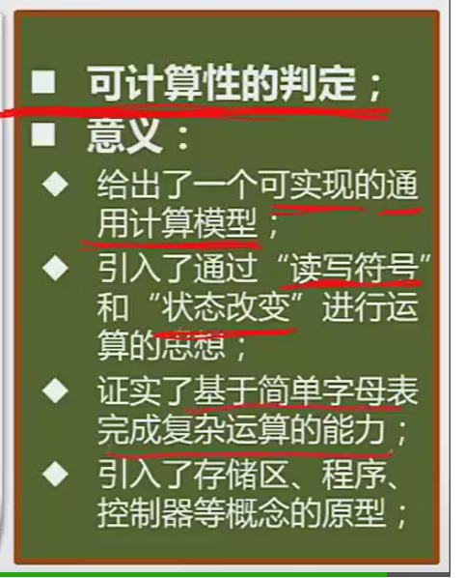
图灵机的运行机理
图灵机运行前的准备工作 1.存储带上符号初始化 2.设置好控制器当前状态 3.读写头置于起始位置 4.准备好工作程序
图灵机开始工作 1.读写头读出存储带上当前方格中的字母或数字 2.根据自身状态和所读到的字符，找到相应的存储语句 3.根据相应的程序语句，作相应的动作。
图灵机停机表示计算出结果
图灵机的理论意义

Slide 5
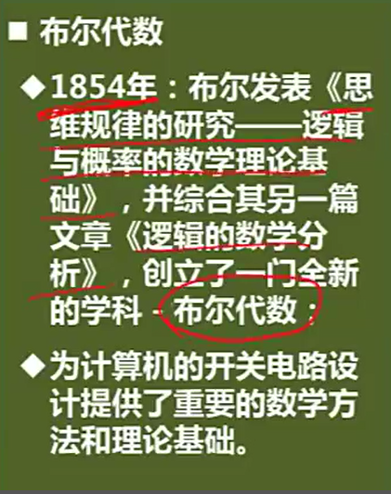
二进制数的布尔运算
计算机中数的逻辑运算方法
通过基本逻辑运算与复合逻辑运算

Slide 6
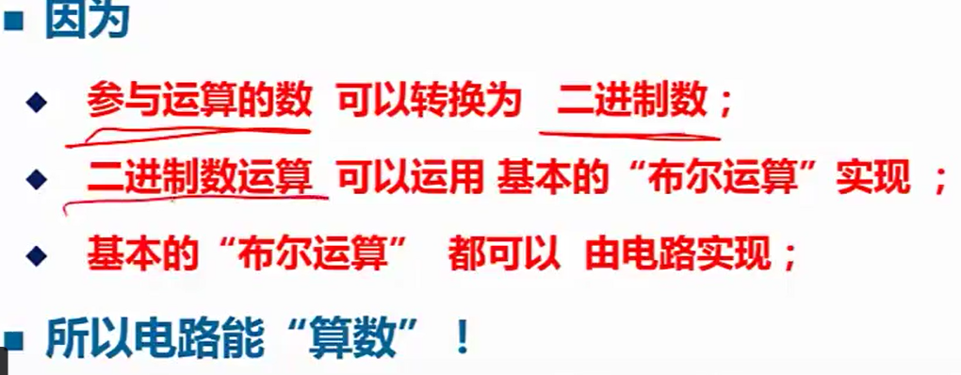
二进制数的布尔运算小结

Slide 7
计算机的历史与未来
历史上的计算设备
从电子管到云计算
摩尔定律下的计算危机
量子计算机的基本原理
量子计算机的基本状态

Slide 8
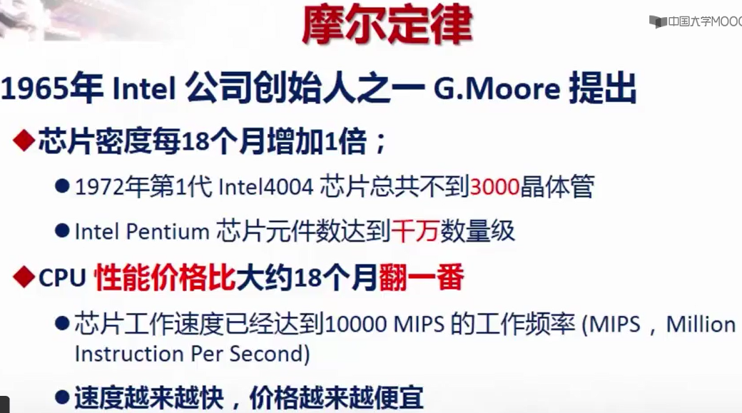
从电子管到云计算
摩尔定律
由真空管到晶体管
再到集成电路

Slide 9
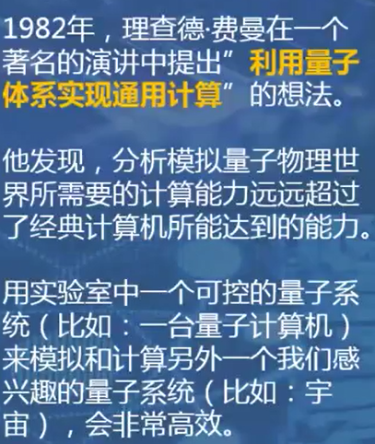
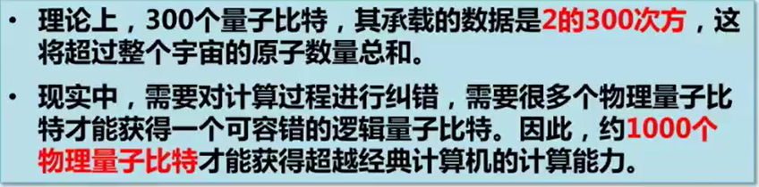
量子计算机的基本原理
量子计算的提出
量子计算的优势

